Slide 1

CARZONE SARL
COTONOU - BENIN
FORMATION CARZONE OPS
Gestionnaire de stock garage
Parcours de formation dédié - connexion, tâches et exercices
Support de formation des équipes
Diaporama : F5 pour voir les animations
Version de travail - 2026
DRIVE YOUR DREAM

Slide 2
FORMATION CARZONE
Votre rôle et vos responsabilités
• Le Gestionnaire de stock garage gère les pièces détachées et leurs mouvements (entrées,
• sorties atelier, retours, ajustements d'inventaire) pour l'atelier SAV.
CARZONE SARL - Formation
02

Slide 3
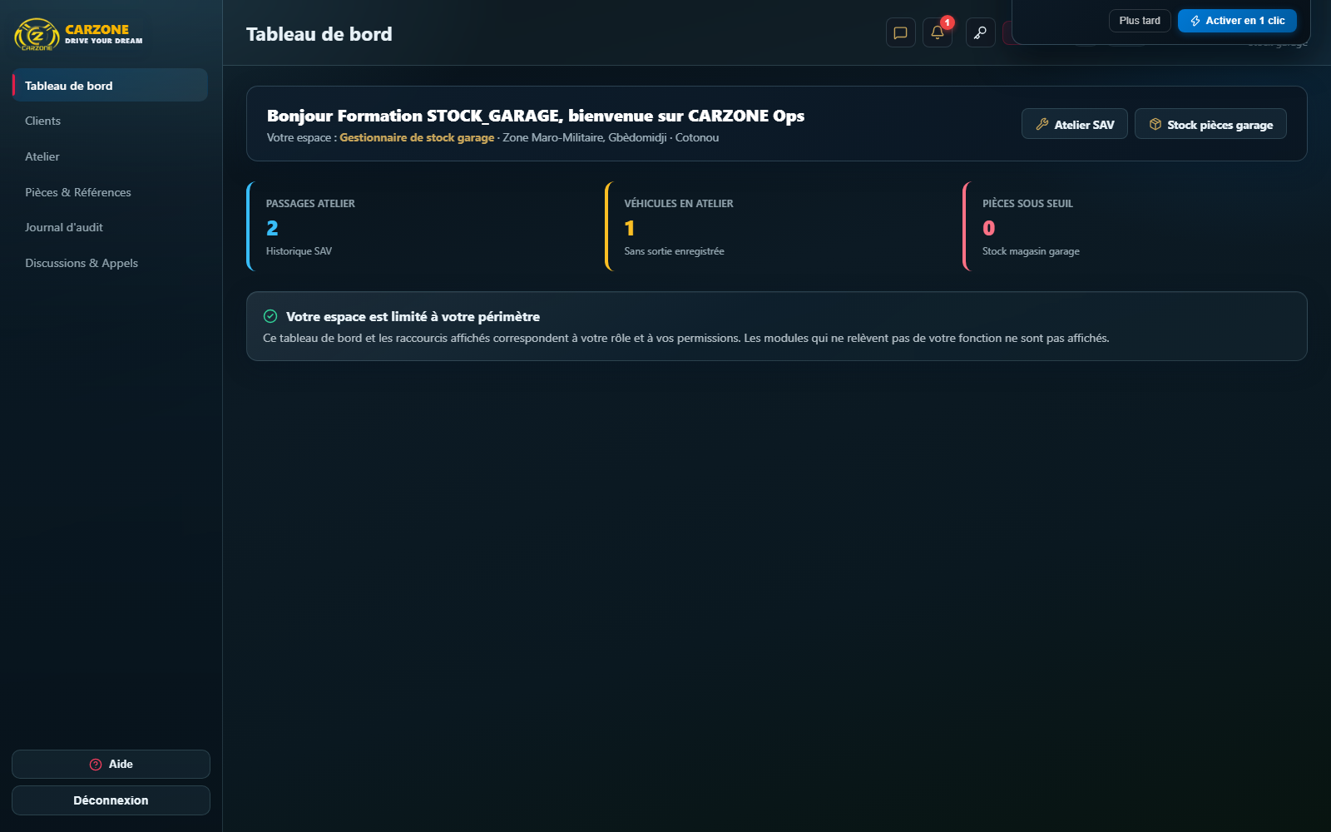
FORMATION CARZONE
Ce que vous pouvez faire
• Menu affiché : Clients, Discussions, Atelier, Catalogue pièces, Pièces & Références,
• Journal d'audit.
• Créer/modifier une pièce (référence, désignation, emplacement, quantité en stock, seuil
• d'alerte, prix d'achat/vente).
• Enregistrer un mouvement de stock (entrée achat, sortie atelier, retour, ajustement
• d'inventaire).
• Gérer les références croisées et compatibilités véhicule/pièce.
Capture d'écran réelle de l'application
CARZONE SARL - Formation
03

Slide 4
FORMATION CARZONE
Les limites de votre accès
• Pas d'accès aux devis/factures, aux véhicules showroom, aux RH, à la gestion des
• comptes/rôles.
• Si une page redirige vers le tableau de bord, ce n'est pas une erreur de manipulation :
• contacter le support.
CARZONE SARL - Formation
04

Slide 5
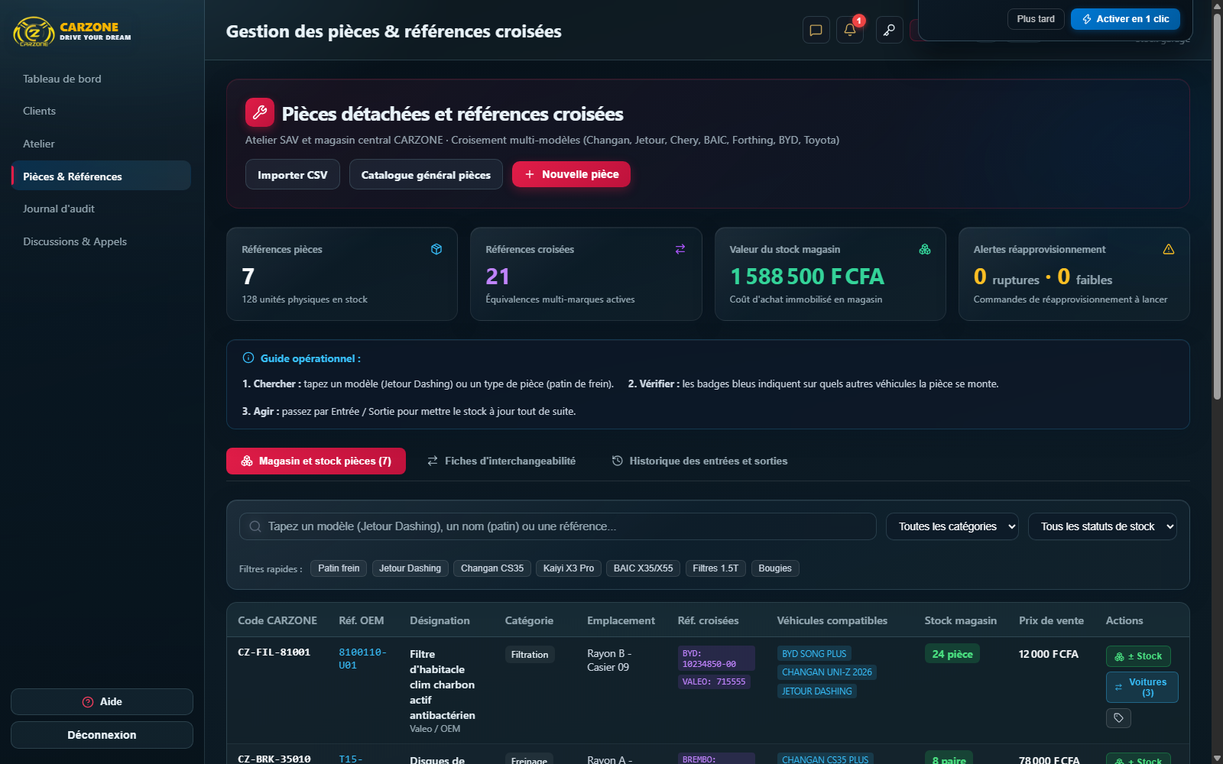
FORMATION CARZONE
Vos tâches quotidiennes
1. Menu Pièces & Références -> sélectionner la pièce.
2. Ajouter un mouvement "Entrée achat" (quantité, prix unitaire, référence du bon de commande).
• mouvement.*
1. Depuis l'ordre de réparation (visible dans Atelier), ou directement dans Pièces &
• Références, enregistrer une "Sortie atelier" liée à l'OR.
2. Vérifier que le stock disponible diminue en conséquence.
1. Menu Pièces & Références -> repérer les pièces sous le seuil d'alerte de
• réapprovisionnement.
Capture d'écran réelle de l'application
CARZONE SARL - Formation
05

Slide 6
FORMATION CARZONE
Tâches hebdomadaires et bonnes pratiques
• Inventaire hebdomadaire des pièces à rotation rapide (freinage, filtration).
• Ajustement ponctuel d'inventaire après un écart constaté physiquement.
• Mise à jour ponctuelle des références croisées et compatibilités véhicule.
• Oublier d'enregistrer une sortie atelier : fausse le stock réel et la facturation des
• pièces.
• Créer une pièce en double au lieu de vérifier les références croisées existantes.
• Ignorer une alerte de seuil bas jusqu'à la rupture de stock.
CARZONE SARL - Formation
06

Slide 7
FORMATION CARZONE
Exercice pratique et checklist
1. Se connecter avec le compte de test Stock Garage.
2. Ouvrir Pièces & Références et citer une pièce sous son seuil d'alerte (ou constater
• qu'il n'y en a pas).
3. Citer le type d'un mouvement de stock récent (entrée/sortie/retour/ajustement).
4. Se déconnecter.
• Barème suggéré : 3 points, note de passage 2/3.
• [ ] Je sais me connecter/déconnecter.
• [ ] Je sais enregistrer une entrée et une sortie de pièces.
• [ ] Je sais repérer une pièce sous son seuil d'alerte.
• [ ] Je sais gérer une référence croisée.
CARZONE SARL - Formation
07

Slide 8
FORMATION CARZONE
Supports associés et contacts
• Module commun : 00-accueil-formation-commune
• Complétez votre parcours avec les modules de votre famille de métiers.
• Support CARZONE : +229 01 92 61 61 61 / +229 01 63 70 00 00
• Email : contact@topcarzone.com / direction@topcarzone.com
CARZONE SARL - Formation
08

Slide 9

FORMATION CARZONE
La cloche de notifications
• La cloche se trouve en haut à droite du tableau de bord. Elle affiche le nombre d'alertes non lues.
• Cliquer sur la cloche ouvre le panneau Notifications et activités.
• Lire une alerte, la marquer comme lue, puis utiliser Tout lu pour remettre le compteur à zéro.
• Les alertes couvrent les activités, les messages, les appels manqués et les événements de sécurité selon votre rôle.
• Si la cloche n'apparaît pas pour votre rôle, les alertes utiles restent visibles dans les modules concernés et dans le centre d'aide.
• Autoriser les notifications du navigateur lors du premier accès pour recevoir les alertes hors de l'onglet.
Capture d'écran réelle de l'application
CARZONE SARL - Formation
09

Slide 10

FORMATION CARZONE
Autoriser le micro, le son et les notifications
• Dans l'en-tête, cliquer sur Activer en 1 clic ou ouvrir Configuration et activation du matériel.
• Autoriser le microphone dans la fenêtre du navigateur. Sans cette autorisation, les appels audio ne peuvent pas démarrer.
• Autoriser les notifications du navigateur pour être prévenu des appels et messages importants.
• Cliquer sur Tester le son pour vérifier le rendu audio et la sonnerie d'appel.
• Si le micro est bloqué, cliquer sur le cadenas dans la barre d'adresse, remettre Microphone sur Autoriser, puis actualiser la page.
• Utiliser un casque avec micro pour éviter les échos et protéger la confidentialité des échanges.
Capture d'écran réelle de l'application
CARZONE SARL - Formation
10

Slide 11

FORMATION CARZONE
Messages, appels et conférences
• Ouvrir le menu Discussions et Appels.
• Choisir un canal d'équipe pour les messages collectifs ou un collègue pour un message privé.
• Cliquer sur l'icône d'appel du collègue pour lancer un appel audio après avoir autorisé le micro.
• Consulter le Journal des appels pour retrouver les appels manqués et l'historique.
• Les salles de conférence permettent de réunir plusieurs collaborateurs selon votre rôle.
• Ne pas appeler directement le DG ou le PDG : laisser un message dans la conversation prévue.
• Toujours couper le micro ou quitter l'appel en fin de réunion, surtout sur un poste partagé.
Capture d'écran réelle de l'application
CARZONE SARL - Formation
11

